Slide 1
Maironis
,, Užmigo žemė”
Darbą parengė :
Aurelija Bartaškaitė, 3d klasė
2011 m.

Slide 2
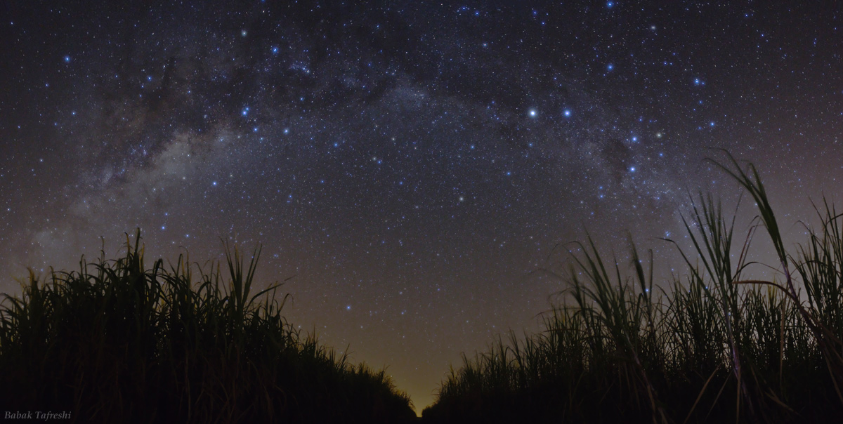
Užmigo žemė
Užmigo žemė. Tik dangaus
Negęsta akys sidabrinės,
Ir sparnas miego malonaus
Nemigdo tik jaunos krūtinės.
Neužmigdys naktis žvaigždės,
Nenuramins širdis troškimų;
Dvasia ko ieško, kas atspės,
Kai skęsti ji tarp atminimų!
Aušra saulėtekio nušvis,
Ir užsimerks nakties šviesybės;
Neras tik atilsio širdis:
Viltis nežvelgs į jos gilybes!..

Slide 3
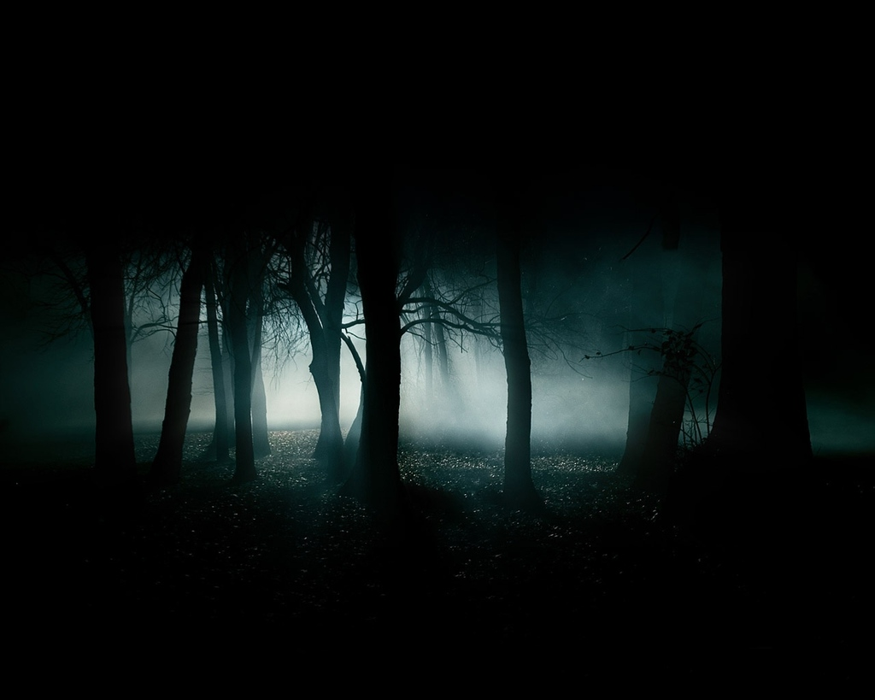
Pavadinimo reikšmė
Pavadinimas rodo tylą, tamsą, ramybę, gamtos harmoniją.

Slide 4

Eilėraščio tema
Temos pamatas – kontrastas. Supriešinama mieganti žemė ir negęstančios dangaus akys, vėliau gamta ir žmogus.
Eilėraštis atskleidžia jauno žmogaus širdies troškimus, atsiminimus bei lyrinio subjekto būseną.

Slide 5
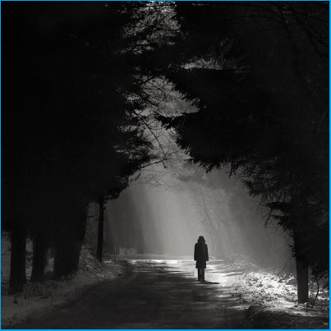
Eilėraščio žmogus
Lyrinis ,,aš” nakties fone jaučiasi vienišas.
Jo širdis ieško, svajoja, myli, todėl kenčia, nes gamta jam neteikia paguodos.
Jaučiama vidinė sumaištis.

Slide 6
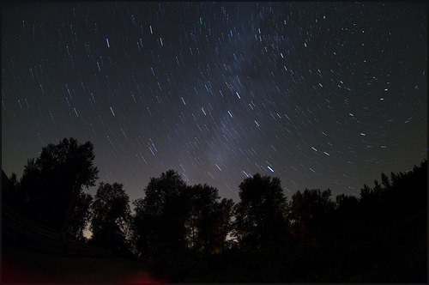
Eilėraščio pasaulis
Laikas konkretus – naktis, tačiau ji šviesi, žvaigždėta.
Erdvė plati, apimanti visą žemę.

Slide 7

Eilėraščio simboliai
Didelę reikšmę turi minimi žvaigždžių, širdies, jaunos krūtinės simboliai. Maironio eilėraštyje jie reiškia nepasiekiamus troškimus, jaunystės vertę , širdis – meilę, kančią, viltį, skausmą.

Slide 8

Eilėraščio kalba
Eilėraščio eilėdara silabotoninė, nes yra aiški dėsninga nekirčiuotų ir kirčiuotų skiemenų kaita eilutėse.
Žodis tarnauja jausmui, svajonėms, idealams, maištui išreikšti.

Slide 9
Apibendrinimas
Eilėraštis ,,Užmigo žemė” – liūdnas, netgi tragiškas. Panašios mintys išsakomos ir kituose Maironio eilėraščiuose: ,,Išnyksiu kaip dūmas”, ,,Nebeužtvenksi upės”. Visi šie eilėraščiai, atrodo, lyg būtų skirti žmogaus egzistencijos gležnumui, trapumui ir netvarumui įrodyti bei paremti mintį, jog žmogus, iš dulkės gimęs, dulke ir pavirs.

Slide 10
Šaltiniai
http://day.lt/poezija/naktis/maironis_uzmigozeme

